Slide 1


Slide 2
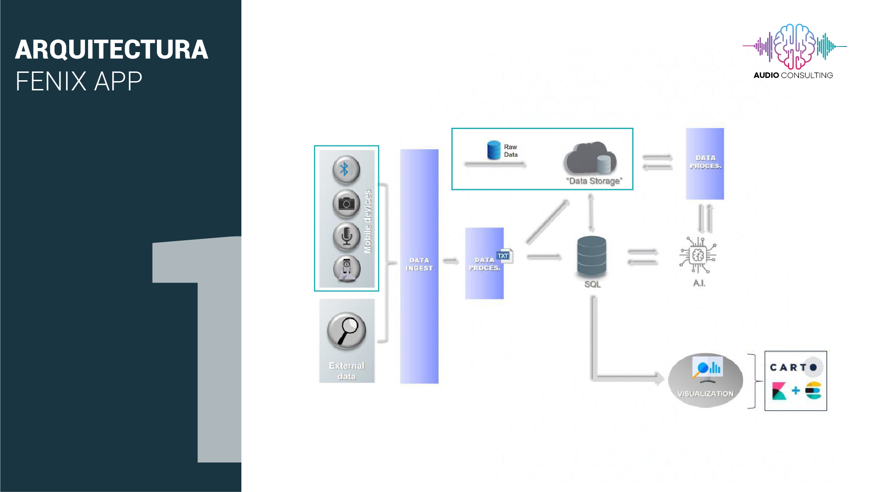
DATA
PROCES.
DATA
INGEST
DATA
PROCES.

Slide 3

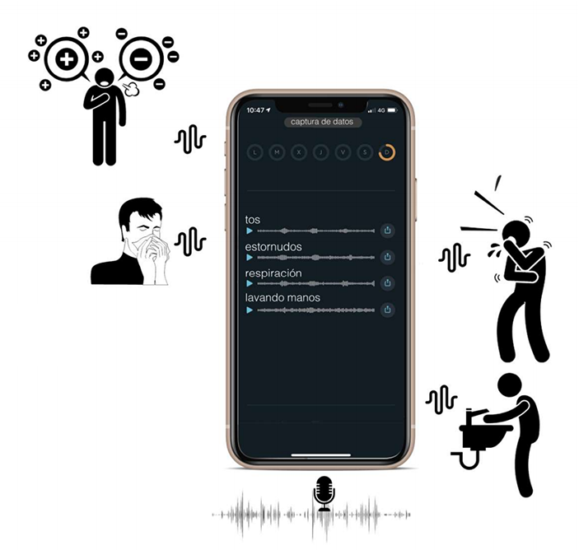
La tos está presente en el 80% de los contagiados.
Fácil detección.
Principal fuente de contagio.
Tabú social.

Slide 4


ESC-50 / FSDKaggle2018
24 CATEGORÍAS
3.769 AUDIO SAMPLES

Slide 5

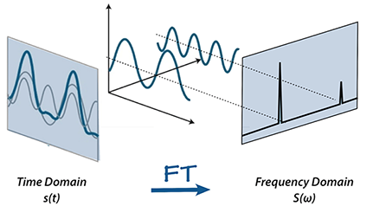
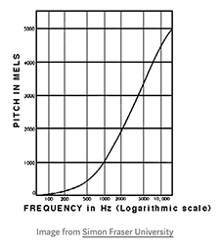
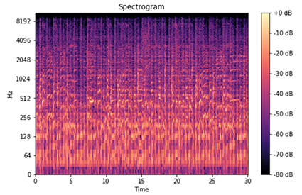

Slide 6

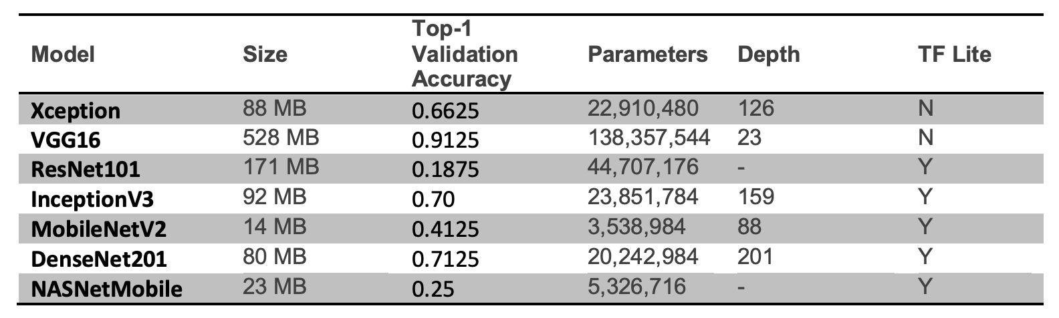
¿POR QUE CNN?
Estado del arte en reconocimiento de imagen.
¿POR QUE DenseNet201?

Slide 7

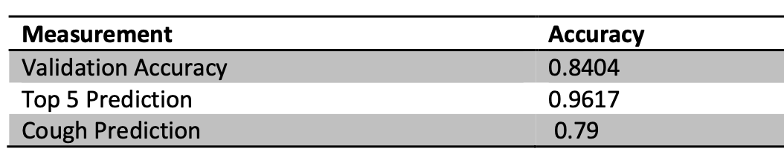
ACCURACY
¿POR QUE TOP 5 PREDICTION?
Estado del arte en reconocimiento de imagen.

Slide 8
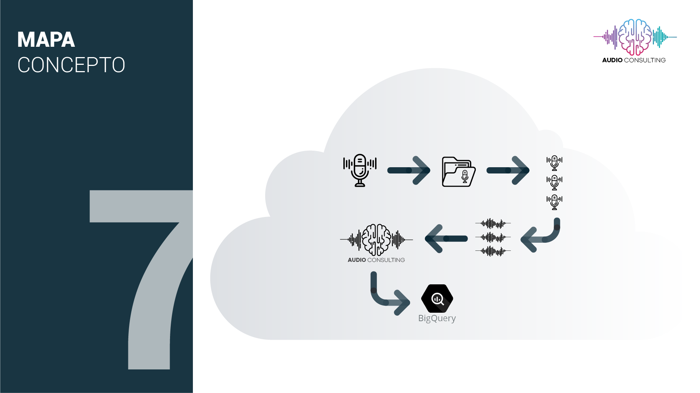

Slide 9

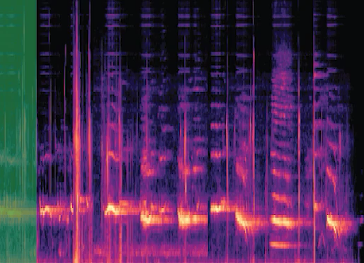
Ventanas de tiempo (4 seg.)
Intervalos (2 seg.)
Personalizable

Slide 10

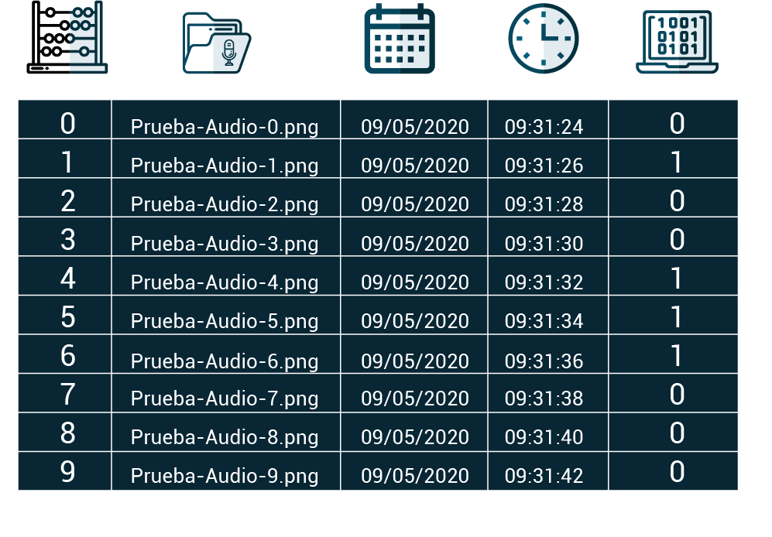

Slide 11


Slide 12

Más archivos de audio y más tipos
de sonido Reentrenar modelo.
Segundo modelo binario para separar tos seca.
Filtrar ventanas de audio según Nº de decibelios.

